Slide 1
요양(병)원 시설 유형별 대피체계 표준모델 개발
(재)국제도시물정보과학연구원
김태형
2026년

Slide 2
목 차
Ⅰ
제안 개요 및 추진 전략
추진 배경 및 문제 제기
과업 목표 및 수행 범위
핵심 역량 및 제안의 차별화
제안기관의 핵심 역량
Ⅱ
세부 연구 수행 계획
과업1: 기초현황조사 (시설 분류·사례 분석·심층 인터뷰)
과업2: 국내외 대피체계 비교 분석
과업3: 대피체계 표준모델 (정량적 근거·표준안·행동 매뉴얼)
과업4: 합동 훈련 시나리오 및 정책 과제
중장기 확산 로드맵
Ⅲ
사업 관리 및 기관 역량
연구 추진 일정 및 마일스톤
보고 체계 및 품질관리
2 / 27

Slide 3
Ⅰ. 제안 개요 및 추진 전략
1. 추진 배경 및 문제 제기
초고령사회 진입과 요양병원 급증
⚠ 핵심 문제: RSET > ASET
● 2004년 92개 → 2021년 1,466개로 요양병원 대폭 증가
● 입소 환자 약 90%가 자력대피 불가능한 '와상환자'
● 야간 시간대 의료인 1명당 과도한 환자수 부담
"현 상태로는 피난 자체가 불가능"
구분 | 수치
피난허용시간(ASET) | 53.22초
피난소요시간(RSET) | 76.80초
판정 | 피난안전성 미확보
기존 대피체계의 구조적 한계
● 일률적 대피체계 → 시설 유형별 현장 적용성 저하
● 밀양 세종병원(2018): 사망 47명, 방화구획 미비
● 장성 효사랑(2014): 사망 21명, 조력인력 3명 불과
출처: 박국희(2023) 피난 시뮬레이션 연구
3 / 27

Slide 4
Ⅰ. 제안 개요 및 추진 전략
1. 추진 배경 및 문제 제기
□ 요양병원과 요양원의 규모
요양병원(의료기관)
의사와 간호사가 상주하며 주로 수십에서 수백 병상 단위로 운영되는 대형 시설
요양원(노인요양시설)
노인복지접의 적용을 받는 돌봄 중심 시설로, 규모의 스펙트럼이 매우 넓음
대규모 요양원: 100인 이상이 입소하며 연면적 약 2,360 ㎡ 이상의 거대 규모
소규모 요양원: 약 15인 생활하는 연면적 354 ㎡ 규모의 시설
노인공동생활가정(그룹홈): 9인 이하의 어르신이 가정집처럼 생활하는 가장 작은 형태의 요양원으로 연면적 185 ㎡ 규모
4 / 27

Slide 5
Ⅰ. 제안 개요 및 추진 전략
1. 추진 배경 및 문제 제기
□ 소방시설법에 따른 소방설비 기준
요양병원(의료시설)
바닥면적 600㎡ 이상은 전 층 스프링클러, 600 ㎡ 미만은 간이 스프링클러 설치가 의무화
법령 개정에 따라 기존 병원급 의료기관도 면적에 관계없이 2026년 12월 31일까지 간이 스프링클러 및 자동화재속보설비 전면 소급 설치
요양원(노유자 생활시설)
24시간 숙식을 제공하는 특성상, 바닥면적 규모(300 ㎡ 미만 등)와 무관하게 간이스프링클러, 자동화재탐지설비, 자동화재속보설지를 의무적으로 설치
일반 노유자시설(주간보호 등)
300 ㎡ 미만 등 면적에 따라 간이스프링클러 및 화재속보설비 의무에서 제외되는 법적 사각지대가 존재
5 / 27

Slide 6
Ⅰ. 제안 개요 및 추진 전략
2. 과업 목표 및 수행 범위
3대 핵심 목표
구분 | 목표 | 핵심 전략
목표 1 | 시설 유형별 위험요인 정량화 및 맞춤형 대피체계 구축 | 입지·건물·설비·환자 중증도별 세분화된 위험 프로파일 도출
목표 2 | 와상환자 중심의 '수평피난(Defend-in-Place)' 반영 | 무리한 수직 이동 대신, 층내 방화구획 안전구역으로 수평이동
목표 3 | 행안부 기존 가이드라인의 현장 작동형 매뉴얼 고도화 | 법정 소방계획서 양식 연계, 종사자 행정 부담 최소화
4대 주요 산출물
산출물 | 내용
유형별 대피계획 표준안 | 건축·설비적 대안 포함, 소방계획서 연계형 표준 서식
행동 매뉴얼 | 환자 중증도별(A/B/C유형) 맞춤 대피동선 + 종사자 4단계 임무 규격화
합동 훈련 시나리오 | 도상/현장모의/전문가참여 3종, 주간·야간 분리, 타임라인 기반
정책 과제 | 법령 개정안, A~D등급 자가진단 도구, 우수시설 인센티브 제도
6 / 27

Slide 7
Ⅰ. 제안 개요 및 추진 전략
3. 핵심 역량 및 제안의 차별화
1
2
3
시뮬레이션 비용·시간 효율화
현장 중심 실효성 확보
환자 3유형 맞춤 동선 설계
● 신규 시뮬레이션 용역 발주 없이 학계 교차 검증된 정량적 데이터 활용
● 제안사 보유 FDS 자동화 특허(국립재난안전연구원 공동발명) 적용
● 분석 정밀도 및 속도 극대화
● 독립 매뉴얼 추가 배포 방식 지양 → 행정 부담 최소화
● 기존 법정 '소방계획서' 양식과 구조적 연계
● 현장 수용성과 실무 적용성 극대화
● A유형(보행 가능): 핸드레일·바닥 발광 유도선 활용 자력 대피
● B유형(휠체어 부분도움): 종사자 1인 전담 보조, 경사로 활용
● C유형(거동불가 와상): 수직 피난 금지, 2인 이상 팀 편성 수평 대피
7 / 27

Slide 8
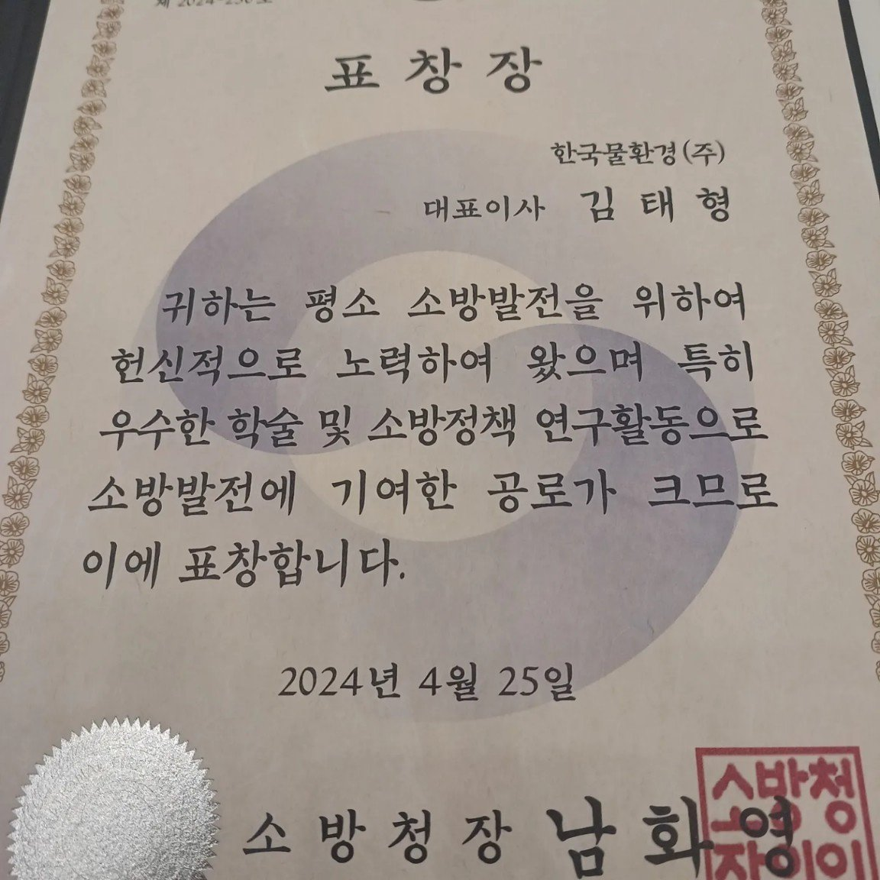
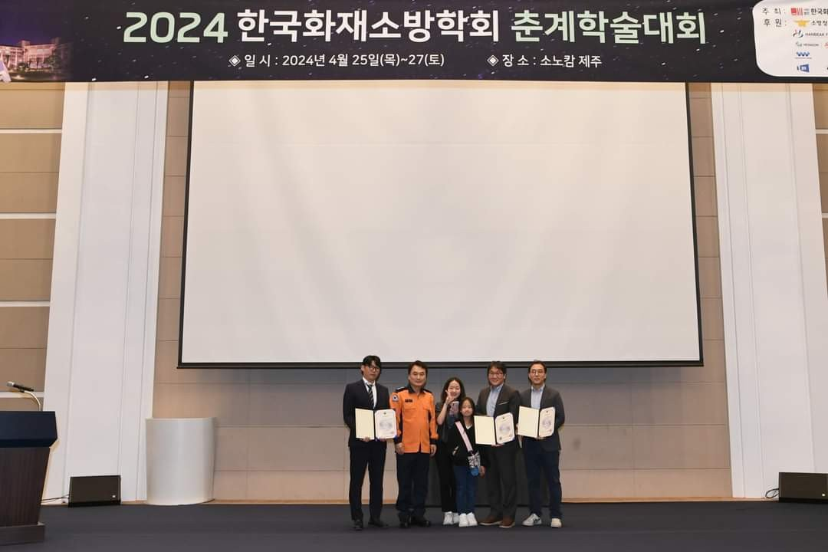
Ⅰ. 제안 개요 및 추진 전략
4. 제안기관의 핵심 역량
행안부 국립재난안전연구원 공동 특허 발명
연구 책임자 역량
항목 | 내용
발명 명칭 | GUI 기반의 화재 시뮬레이션 입력 데이터 자동 생성 방법 및 장치
출원번호 | 10-2026-0080248 (2026.05.04)
출원인 | 대한민국(행정안전부 국립재난안전연구원)
공동 발명자 | 국립재난안전연구원 + 제안사
대형 국책 과제 수행 실적
사업명 | 발주처 | 기간
기후변화 대응 재해예방사업 표준화 기술개발 | 행안부 | 2021.04~2025.12
도시물순환 연계 홍수 취약성 진단 및 효과 분석 연구 | 한국수자원공사 | 2023.07~2024.12
댐운영 의사결정 고도화 기본구상 수립 용역 | 한국수자원공사 | 2025.12~현재
공주시 통합물관리 기본계획 수립 용역 | 충남 공주시 | 2021.08~2025.07
8 / 27

Slide 9
Ⅱ. 세부 연구 수행 계획
과업1. 기초현황조사 ─ 시설 유형 분류 매트릭스
분류 | 세부 유형 | 위험요인 분석 방향
입지 | 도심형, 교외형, 산림인접형, 농어촌형 | 도심형: 외부 대피공간 확보 곤란 산림인접형: 외부 산불 연속 확대
건물 유형 | 단일용도, 복합용도, 고층형, 저층분산형 | 복합용도: 저층부 타 시설 화재 전이 고층형: 수직피난 다중밀집
준공 시기 | 스프링클러 의무화 전(과도기)/후(완비) | 미설치: 플래쉬오버 단시간 발생, ASET 급격 단축
환자 중증도 | A유형(보행)/B유형(휠체어) /C유형(거동불가) | C유형 80% 이상 시 '최고 위험군' 분류
유형 조합별 위험 프로파일(Risk Profile) 도출
● 4가지 분류축의 세부 유형을 교차 조합하여 시설 고유의 위험 프로파일 산출
● 예시: [도심형 + 복합용도 + 고층형 + 미설치 + C유형 80% 이상] → 최고 위험군 지정
● 작성된 위험 프로파일은 '유형별 맞춤형 대피계획 및 행동 매뉴얼' 설계의 직접적 기초 데이터로 활용
9 / 27

Slide 10
Ⅱ. 세부 연구 수행 계획
과업1. 기초현황조사 ─ 화재 대피 사례 심층 분석
실패 요인 도출
핵심 분석 항목 | 도출된 문제점
대피 인원 분류 부재 | 환자 신체기능별 피난계획 없이 일률적 동선 적용 → 피난구 밀집·혼란
조력 인력의 물리적 한계 | C유형 1명 대피에 최소 2인 필요, 심야 참사 시 인력 절대 부족
ASET 초과 현상 | 방화구획+가연물 연소 → ASET 단축, RSET 증가 → 골든타임 실패
수평 피난 수단 부재 | 수직 대피 의존, 대피공간·경사로·연결복도 등 수평 대피 인프라 미비
현장 중심 심층 인터뷰 계획
● 조사 대상: 시설 운영자·소방안전관리자, 요양보호사·의료진, 119구급대원
● 표본: 시설 유형 분류 매트릭스 기준 최소 10개소 이상 현장
● 조사 방법: 핵심 질문 기반 반구조화 면접 (자유 의견 개진 유도)
10 / 27

Slide 11
Ⅱ. 세부 연구 수행 계획
과업1. 현장 심층 인터뷰 ─ 3대 중점 조사 항목
① 야간 시간대 인력 현황 및 조력 피난 한계
● 대부분의 대형 인명피해는 최소 인력 근무 심야 시간대에 발생
● 규정상 야간 인력과 C유형 환자 대피 최소 필요 인력(2인 이상) 간의 물리적 격차 조사
● 수직 피난 불가 원인 규명 → 수평 피난 및 Defend-in-Place 전략 도입 근거 확보
② 대피 훈련 실태 및 매뉴얼 작동 여부
● 현행 소방 훈련이 서류상 요건 충족에 그치는지 실태 점검
● 노인 대피 행동 특성(추종본능, 지광본능, 익숙한 공간 집착) 인지 여부 파악
● 피난 기구(휠체어, 수평/수직 대피 도움장치 등) 실제 사용 경험 수렴
③ 현장 대응 애로사항 및 유관기관 협조 체계
● 수직 피난 시 계단 폭 협소로 인한 다중밀집(병목) 체감도
● 119구급대 도착 시 환자 인계 과정 지연 요인 파악
● 치매환자 돌발 행동 통제 어려움 → 합동 훈련 시나리오 중점 개선 과제로 연계
11 / 27

Slide 12
Ⅱ. 세부 연구 수행 계획
과업2. 국내외 대피체계 비교 분석
국가별 피난 및 안전관리 비교 매트릭스
비교 항목 | 한국(현행) | 미국(NFPA 101) | 일본(건축/소방법)
대피 전략 | 전관·수직 피난 중심 | 제자리 방어 (Defend-in-Place) 원칙 | 수평구획 및 일시대기공간 중심
시설 기준 | 대피공간·경사로 등 피난로 확보 의무화 | 철저한 방화구획 및 층별 안전구역 의무화 | 면적 제한 없는 소방설비 소급 적용
인력 기준 | 법정 최소 상주 인원 (야간 취약성 잔존) | 훈련된 전담 감시인·조력자 상시 배치 | 인력 한계 극복 위한 설비 자동화 연동
협업 체계 | 화재 발생 후 소방·의료기관 개입 | 지역사회 기반 사전 대응 프로토콜 | 소방기관과 자동 연동된 즉각적 통보체계
시사점: '제자리 방어' 기반 → 수직 피난 중심에서 수평 피난 전략 패러다임 전환 필요
12 / 27

Slide 13
Ⅱ. 세부 연구 수행 계획
과업2. 해외 제도 핵심 분석 및 한국형 적용 방안
미국 NFPA 101 핵심 분석
일본 고령자 시설 화재 대응 제도
● 요양병원을 '지체부자유자 보호시설'로 분류
● 수평피난: 1개 층을 2개 이상 방화구획으로 분할
● 환자를 비화재존으로 침상 채 이동
● 3층 초과 건물: 최소 2시간 내화성능 확보
● 스프링클러 전면 의무화 (면적 제한 철폐)
● 거실·복도·계단실 철저한 방화구획
● 외기 개방 발코니 등 일시대기공간 활용
● 소규모 시설 포함 예외 없는 적용
한국형 적용 방안 ─ 소방법 소급 적용
설비 항목 | 적용 기준
스프링클러 | 바닥면적 합계 600㎡ 이상은 모든 층에 설치
간이스프링클러 | 면적 관계없이 전체 노인복지시설 설치 의무화
자동화재탐지설비 | 면적 관계없이 전체 노인복지시설 설치 의무화
자동화재속보설비 | 면적 관계없이 전체 노인복지시설 설치 의무화
직통계단 | 3층 이상 노유자시설, 바닥면적 200㎡ 이상 시 2개소 이상
배연설비 | 6층 이상 또는 노인요양시설은 층수 관계없이 설치
13 / 27

Slide 14
Ⅱ. 세부 연구 수행 계획
과업3. 대피체계 표준모델 ─ 기술적·정량적 근거
피난안전성 확보 조건: ASET(피난허용시간) > RSET(피난소요시간)
이중 접근(Two-Track) 전략
RSET 단축 (피난소요시간 줄이기)
ASET 연장 (피난허용시간 늘리기)
수평대피공간 확보, 복합 피난수단 동시 운용, 종사자 임무 명확화
연기감지기 교체, 배연창 연동 설치, 내부 마감재 난연·불연화
4대 핵심 문제 → 기술적 대안 → 정량적 기대효과
문제점 | 기술적 대안 | 정량적 기대효과 | 근거
ASET < RSET (피난불가) | 수평 대피공간 확보 | RSET 33.6% 단축 (651.0초→432.0초) | 박국희 (2023)
열감지기 감지 지연 | 연기감지기 교체 | 초기 화재 감지시간 170초 단축 | 배태훈 (2018)
연기 확산에 따른 고립 | 배연창 설치 (감지기 연동) | ASET 88.33초 증가 | 배태훈 (2018)
단일 피난로 병목 현상 | 복합 피난수단 동시 확보 | RSET 최대 46.37% 단축 (805.5초→432.0초) | 박국희 (2023)
14 / 27

Slide 15
Ⅱ. 세부 연구 수행 계획
과업3. 시나리오별 RSET 비교 분석
※ 경사로, 승강기, 대피공간을 모두 확보해야만 물리적 피난 한계를 극복할 수 있음 (박국희, 2023)
시나리오 | 피난수단 | RSET | 시나리오1 대비 단축
1 | 경사로만 | 805.5초 | 기준 (0%)
2 | 승강기만 | 686.8초 | 14.74% ↓
3 | 경사로 + 승강기 | 651.0초 | 19.18% ↓
4 | 승강기 + 대피공간 | 561.2초 | 30.33% ↓
5 | 경사로 + 대피공간 | 540.8초 | 32.86% ↓
6 | 경사로 + 승강기 + 대피공간 | 432.0초 | 46.37% ↓
핵심: 시나리오 6 (복합 피난수단 모두 확보) → RSET 46.37% 단축, 805.5초 → 432.0초
15 / 27

Slide 16
Ⅱ. 세부 연구 수행 계획
과업3. 표준안 ─ 유형별 대피계획
항목 | 내용
대피 우선순위 | C유형(거동불가 와상환자) → B유형(휠체어) → A유형(보행가능)
대피 원칙 | 동일 층 인접 방화구획(비화재존)으로 '침상 채 수평 이동' 우선
상황별 대피 장소 | 주간: 1차 수평대피 → 상황에 따라 수직 피난 야간·심야: 수직 피난 배제, 층내 대피공간 → 소방대 구조 대기
인력배치표 | 교대 근무별(주간/야간/심야) 구역·임무 담당자 실명 기재 매트릭스
시설 유형별 대피계획서 작성례 (최소 3개 유형)
시설 유형 | 대피 계획
도심 고층형 | 층별 2개 이상 방화구획 분할, 층내 수평 대피, 피난용 승강기 이용 통제
교외 저층형/단독형 | 경사로·넓은 출입구 활용, 휠체어·침대 환자 신속 옥외 대피 동선
산림인접형 | 반대편 옥외 대피소 지정, 구급차·시설차량 조기 외부 이송
16 / 27

Slide 17
Ⅱ. 세부 연구 수행 계획
과업3. 표준안 ─ 종사자 4단계 행동 요령
단계 | 역할 | 주요 임무 행동
1단계 발견자 | 최초 발견 직원 | "불이야" 육성 전파, 소화기 초기 진압 시도 → 천장 번짐 시 즉시 대피 전환
2단계 전파자 | 상황본부 직원 | 비상벨 작동, 원내 화재 방송(Code Red), 119 즉각 신고
3단계 대피지원자 | 인력배치표 기준 | C → B → A유형 순서 물리적 이송·유도 수행
4단계 확인자 | 최종 점검 직원 | 빈 방 출입문·방화문 확실 폐쇄
17 / 27

Slide 18
Ⅱ. 세부 연구 수행 계획
과업3. 야간(최소 인력) 시간대 특화 시나리오
1안
단거리 수평 피난 모델 (구조 대기 집중)
전략: 무리한 수직 피난을 배제하고, 와상환자를 동일 층 인접 방화구획으로 우선 이동
기대효과: 방화문 완벽 차단 → 연기 유입 차단 → 소방대 도착 전 골든타임 확보
2안
중증도 기반 사전 재배치 모델 (위험 원천 제거)
전략: 고위험 환자군을 1층 또는 피난층 등 대피가 용이한 구역에 선제적으로 배치
기대효과: 심야 시간대 침대 이동 동선 자체를 원천적으로 최소화
3안
근무자 부담 분산 모델 (자력 피난 환경 조성)
전략: 보행 가능 환자(A유형)가 시각적 유도선으로 스스로 옥외 대피할 수 있는 환경 구축
기대효과: 한정된 야간 근무자가 C유형 구조에만 전념 가능
18 / 27

Slide 19
Ⅱ. 세부 연구 수행 계획
과업4. 합동 훈련 시나리오
유관기관 협업 체계
기관 | 주체 | 핵심 임무
시설 | 요양(병)원 | 화재 상황 전파·초기 대응, 입소 환자 대피 유도, 119 신고
소방 | 관할 소방서 | 화재 진압, 현장 인명 구조·구급, 중증도 분류 및 병원 이송
보건 | 관할 보건소 | 현장 응급의료 지원, 전원 환자 건강상태 파악
지자체 (기초) | 시·군·구 | 현장 대응 인력 지원, 대규모 이송 차량 동원
지자체 (광역) | 시·도 | 재난 상황 총괄 지휘·조정, 외부 임시 대피소 지정
현장 적용성을 높인 3종 훈련 체계
훈련 유형 | 방식 | 활용
도상훈련 | 도면·인력배치표 기반 토론형 | 종사자별 임무·수평 피난 동선 점검
현장 모의훈련 | 실전 기동형 (침대 이동, 방화문 폐쇄 등) | 대본형 가이드 제공, 시설 자체 분기별 실시
전문가 참여 훈련 | 외부 유관기관 직접 참여 종합 검증 | 자동속보 연동, 119 환자 인계, 대피소 이동 등 총합 검증
19 / 27

Slide 20
Ⅱ. 세부 연구 수행 계획
과업4. 시계열 6단계 타임라인 진행표
STEP 1. 발화
STEP 2. 감지
STEP 3. 전파
STEP 4. 대피
STEP 5. 확인
STEP 6. 수습
주간/야간 분리 시나리오
☀ 주간 시나리오
🌙 야간·심야 시나리오
● 충분한 인력 확보 상태
● C유형 1차 수평 대피 실시
● 상황 따라 수직 피난 전개 가능
● '적극적 대피 및 초기 진화' 중심
● 최소 인력 근무 상태
● 외부 대피·수직 이동 전면 배제
● 자동속보 119 전파 집중
● '수평 피난 + 생존 대기' 집중
20 / 27

Slide 21
Ⅱ. 세부 연구 수행 계획
과업4. 정책 과제 ─ 법령 및 제도 개선
현행 법령의 한계
● 소관 부처별 용어 파편화: 요양병원(의료법), 노인요양시설(노인복지법), 노유자시설(소방시설법)
● 재실자의 위험도(와상환자)는 동일하나 바닥 면적에 따라 설비 기준 제각각
● 위락시설 등 화재 고위험 시설과의 용도 혼재 원천 금지 미비
개선 제안: 「피난약자시설」 단일 법적 카테고리 신설
24시간 피난약자가 숙식하는 모든 시설(요양병원, 노인요양시설, 장애인 거주시설 등)을 「피난약자시설」이라는 새로운 단일 법적 카테고리로 통합 신설
기대 효과
● 시설 명칭·면적 관계없이 '스프링클러 전면 설치' 등 동일 안전 기준 예외 없이 적용
● 직관적인 화재 안전망 구축으로 소규모 시설 사각지대 완전 해소
21 / 27

Slide 22
Ⅱ. 세부 연구 수행 계획
과업4. 시설 자체 평가 도구 및 인센티브 제도
A~D등급 체계 기반 시설 자체 평가 도구
4대 평가 계층: ①피난·방화계획(최우선) → ②화재안전관리·예방 → ③소방시설 점검 → ④소방대 활동 가능성
등급 | 기준 | 활용
A | 법적 기준 "초과" + 추가 안전대책 보유 | 우수시설 인증마크 대상
B | 법적 기준 "충족" | 현행 유지
C | 유지·관리 "미흡" | 방문 컨설팅 우선 대상
D | 법적 기준 "미달" | 긴급 개선 대상
민간 자발적 안전 투자 유도 인센티브 제도
● A등급 시설 대상 '안전관리 우수시설 인증마크' 부여 → 환자 유치·홍보 활용
● 국민건강보험공단 요양기관 평가 및 지자체 재난관리평가 시 가점 부여
● 민간 운영자의 자발적 소방시설 투자·훈련 참여를 유도하는 선순환 구조 구축
22 / 27

Slide 23
Ⅱ. 세부 연구 수행 계획
투-트랙(Two-Track) 맞춤형 대피 표준모델
Track 1
Track 2
대형 요양병원
소규모 요양원
수평 피난 및 제자리 방어 (Defend-in-Place)
신속 옥외 피난
하드웨어적 대책
하드웨어적 대책
● 층별 최소 2개 이상 수평 방화구획 설치
● 침대 진입 가능 피난용 승강기 확보
● 열감지기 → 연기감지기 전면 교체
● 배연창(감지기 연동) 설치
● 단거리 옥외 대피용 경사로 확보
● 넓은 출입구 확보
● 자동화재속보설비 전면 완비
소프트웨어적 대책 (행동 매뉴얼)
소프트웨어적 대책 (행동 매뉴얼)
● C→B→A유형 순 인접 방화구획 수평 이동
● 야간: 수직 이동 배제, 수평피난+생존대기
● 종사자 4단계 임무 규격화
● 신속히 건물 밖 옥외 대피소로 이동
● 야간: 초기 진화 미집착, 즉시 119 신고
● 소수 인력 총력 환자 탈출 최우선
23 / 27

Slide 24
Ⅱ. 세부 연구 수행 계획
중장기 확산 로드맵
1단계: 도입·검증
2단계: 보급·교육
3단계: 정착·제도화
연구 완료 후 6개월 이내
모델 확정 후 1~2년차
모델 확정 후 2~3년차
● 대표 시설 3~5개소 시범사업 운영
● 유형별 대피계획 표준안 + 합동 훈련 시나리오 적용
● 종사자 매뉴얼 이해도, 수평 피난 동선 현장 작동성 교차 검증
● 행안부·복지부·소방청·대한요양병원협회 간 공조 체계 구축
● 고위험 시설 우선순위 선정 → 전문가 현장 방문 맞춤형 컨설팅
● 전국 매뉴얼 배포
● 법정 소방계획서 양식에 대피체계 표준안 통합
● 합동 모의훈련 정례화, 지자체 정기 안전 점검 항목 반영
● A~D등급 자가진단 도구 전국 보급 → 상시 사후관리 체계 구축
24 / 27

Slide 25
Ⅲ. 사업 관리 및 기관 역량
연구 추진 일정 및 마일스톤
단계 | 수행 기간 | 주요 과업 | 핵심 산출물
1단계 | 1~2개월 | 기초현황 조사, 화재 대피 사례 분석, 관계자 심층 인터뷰 | 현황보고서 유형분류표
2단계 | 2~4개월 | 국내외 비교분석, 유형별 대피체계 표준모델 초안 개발 | 비교분석보고서 표준안 초안
3단계 | 4~5개월 | 행동 매뉴얼, 합동 훈련 시나리오, 정책과제 발굴 | 행동 매뉴얼 훈련 시나리오 정책과제 제안서
4단계 | 5~6개월 | 전문가 자문·현장 검토, 최종 모델 보완 완료 보고회 | 최종보고서 요약보고서
25 / 27

Slide 26
Ⅲ. 사업 관리 및 기관 역량
보고 체계 및 품질관리
보고 유형 | 시점 | 주요 내용
착수보고 | 계약 후 10일 이내 | 이력서, 보안대책, 용역비 산출내역, 추진일정·방향
중간보고 | 3~4개월차 | 과업 진척상황, 중간결과 공유, 향후 계획 협의
완료보고 | 계약만료 10일 전 | 최종 보고회 개최, 산출물 납품
월간보고 | 매월 | 월간 공정 진행상황 서면 보고
수시보고 | 필요시 | 행안부 요구 시 연구진행 상황 보고
FDS 자동화 특허 과업 적용 방안
요양병원 유형별 3차원 객체·개구부·측정 지점 자동 생성 → FDS 표준 텍스트 파일 자동 변환 → ASET 산출의 객관성·정밀도 대폭 향상 + 시뮬레이션 소요시간 획기적 단축
26 / 27

Slide 27
감사합니다
요양(병)원 시설 유형별 대피체계 표준모델 개발

